Slide 1







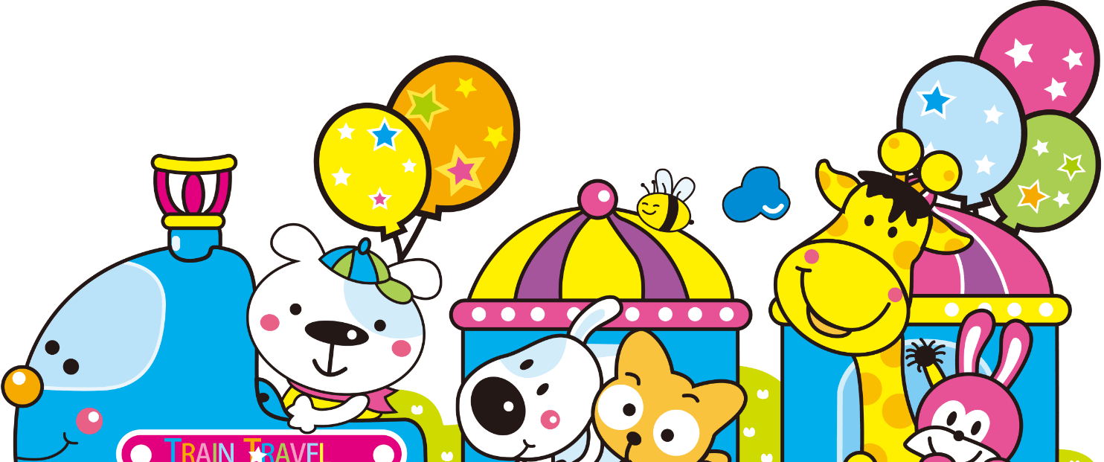
Chào mừng thầy cô và các em đến với môn Toán

Slide 2
CHỦ ĐỀ 10
CÁC SỐ TRONG PHẠM VI 1000
BÀI 48 – Tiết 2
Luyện tập

Slide 3
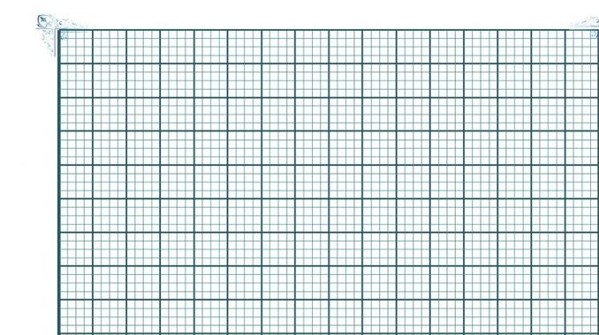
Thứ ba ngày 1 tháng 3 năm 2022
Toán
Bài 48: Luyện tập (tr 41, 42)

Slide 4

Yêu cầu cần đạt
- Củng cố đơn vị, trăm, nghìn.
- Nắm được đơn vị nghìn, quan hệ giữa trăm và nghìn.

Slide 6

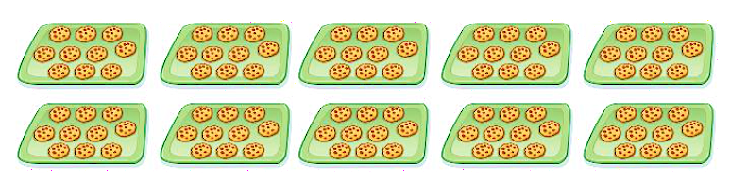
1
Số ?
Mỗi khay có 10 chiếc bánh.
a)
2
Có khay bánh.
Có tất cả chiếc bánh.
20
b)
10
100
Có khay bánh.
Có tất cả chiếc bánh.

Slide 7
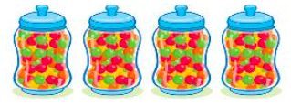
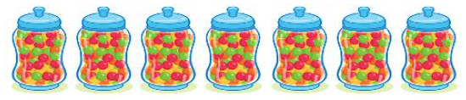
2
Số ?
Mỗi lọ kẹo có 100 viên kẹo.
a)
4
Có lọ kẹo.
Có tất cả viên kẹo.
400
b)
7
700
Có lọ kẹo.
Có tất cả viên kẹo.

Slide 8
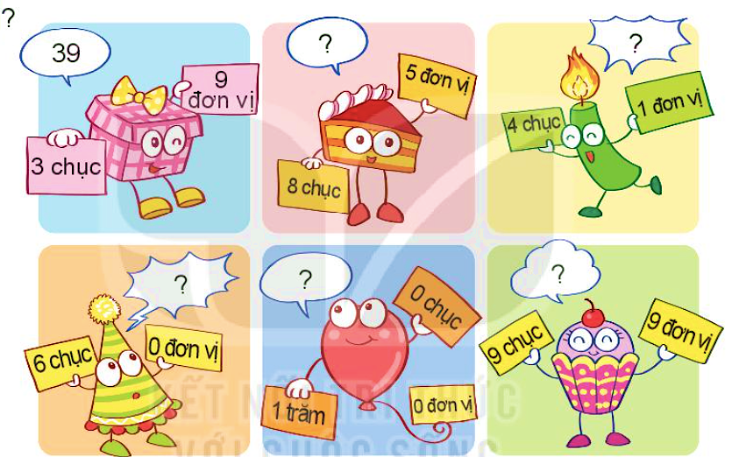
3
Số ?
85
41
100
99
60

Slide 9
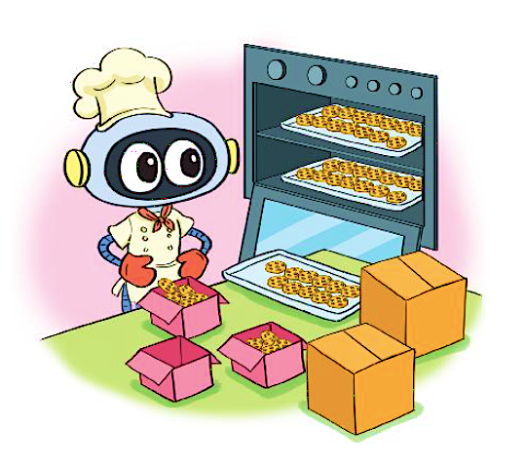
4
Số ?
Biết
Một hộp nhỏ đựng 10 chiếc bánh.
Một hộp to đựng 100 chiếc bánh
a) Hôm qua, Rô-bốt bán được 4 hộp to, tức là bán được chiếc bánh.
400
b) Hôm nay, Rô-bốt bán được 8 hộp nhỏ, tức là bán được chiếc bánh.
80

Slide 10
Vận dụng
Trải nghiệm
Hôm nay con được học bài gì?
- Xem trước bài sau:
Bài 49 – Tiết 1: Các số tròn trăm ( trang 43, 44)

Slide 11

CHÀO TẠM BIỆT

